Slide 1
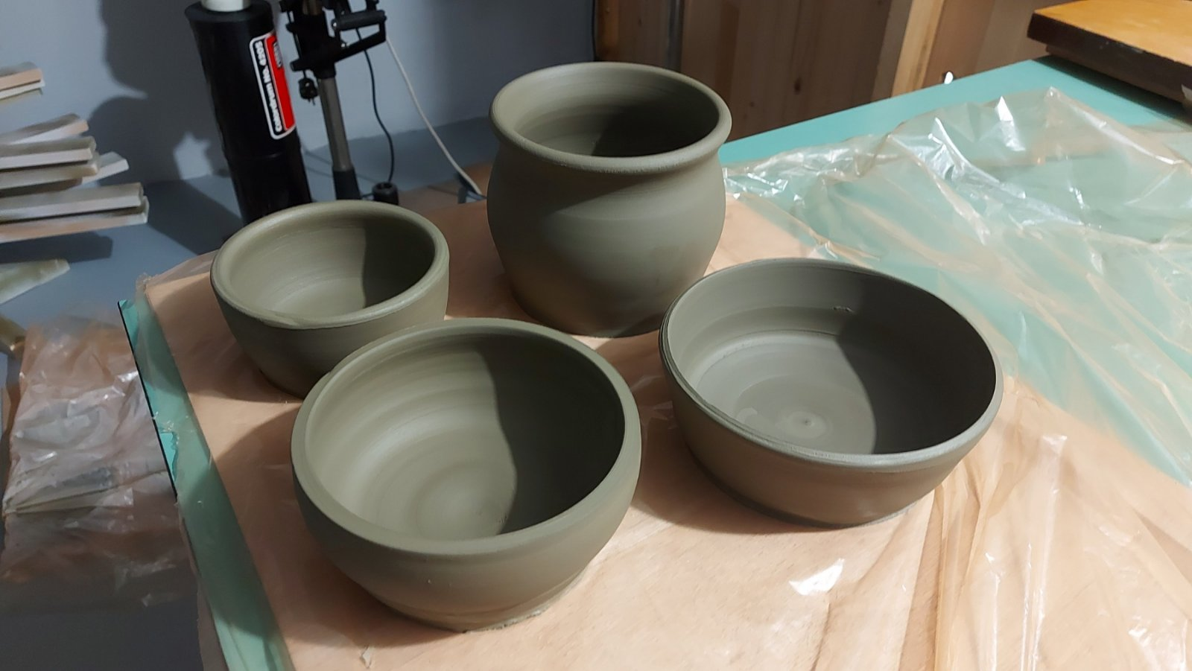
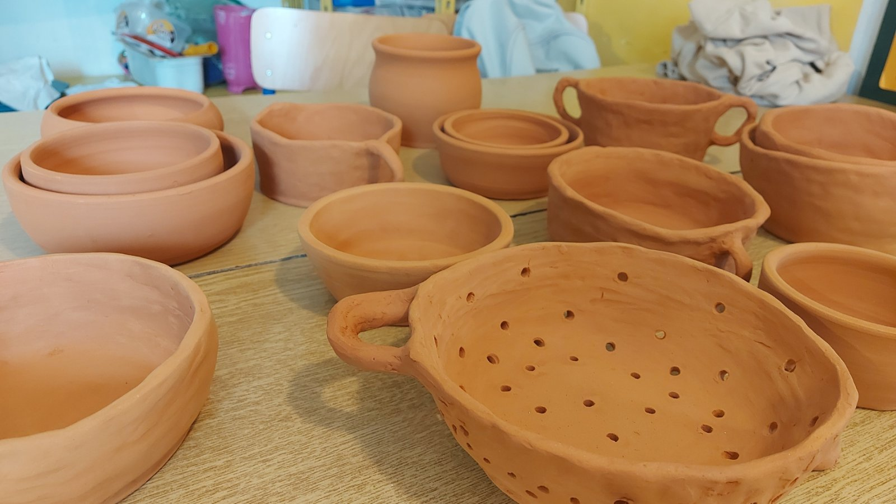
Projekt ”Keramičke posude naših starih”
OSNOVNA ŠKOLA TAR-VABRIGA
ŠKOLSKI PROJEKT ZAVIČAJNE SKUPINE (2023./2024.) U KOJEM SU SUDJELOVALI UČENICI PETIH I ŠESTIH RAZREDA I MENTORICE – UČITELJICA POVIJESTI MONIKA ZUPRIĆ I UČITELJICA LIKOVNE KULTURE MARINA DŽELALIJA JAKOMINIĆ
Projekt ”Keramičke posude naših starih”
OSNOVNA ŠKOLA TAR-VABRIGA

Slide 2
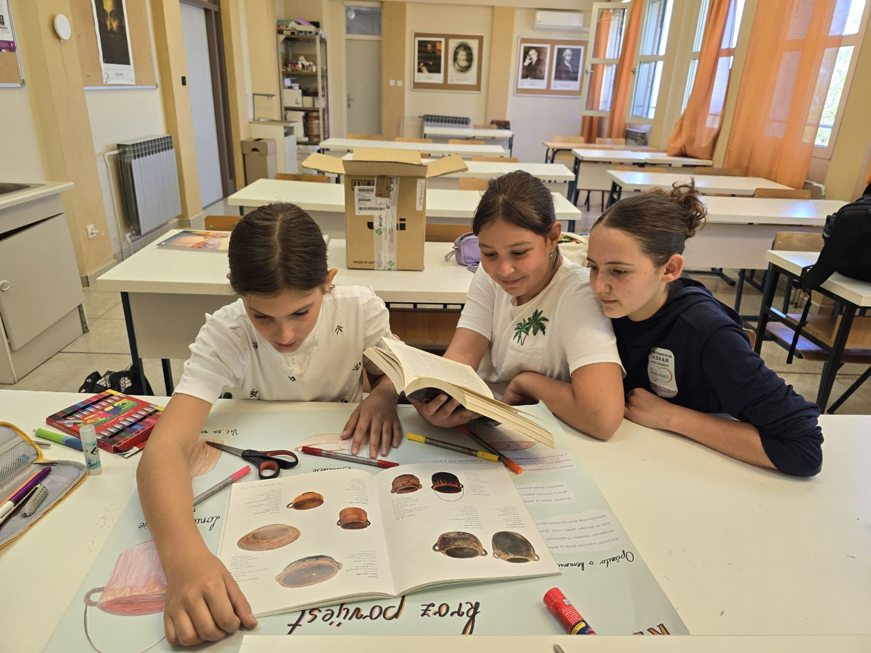
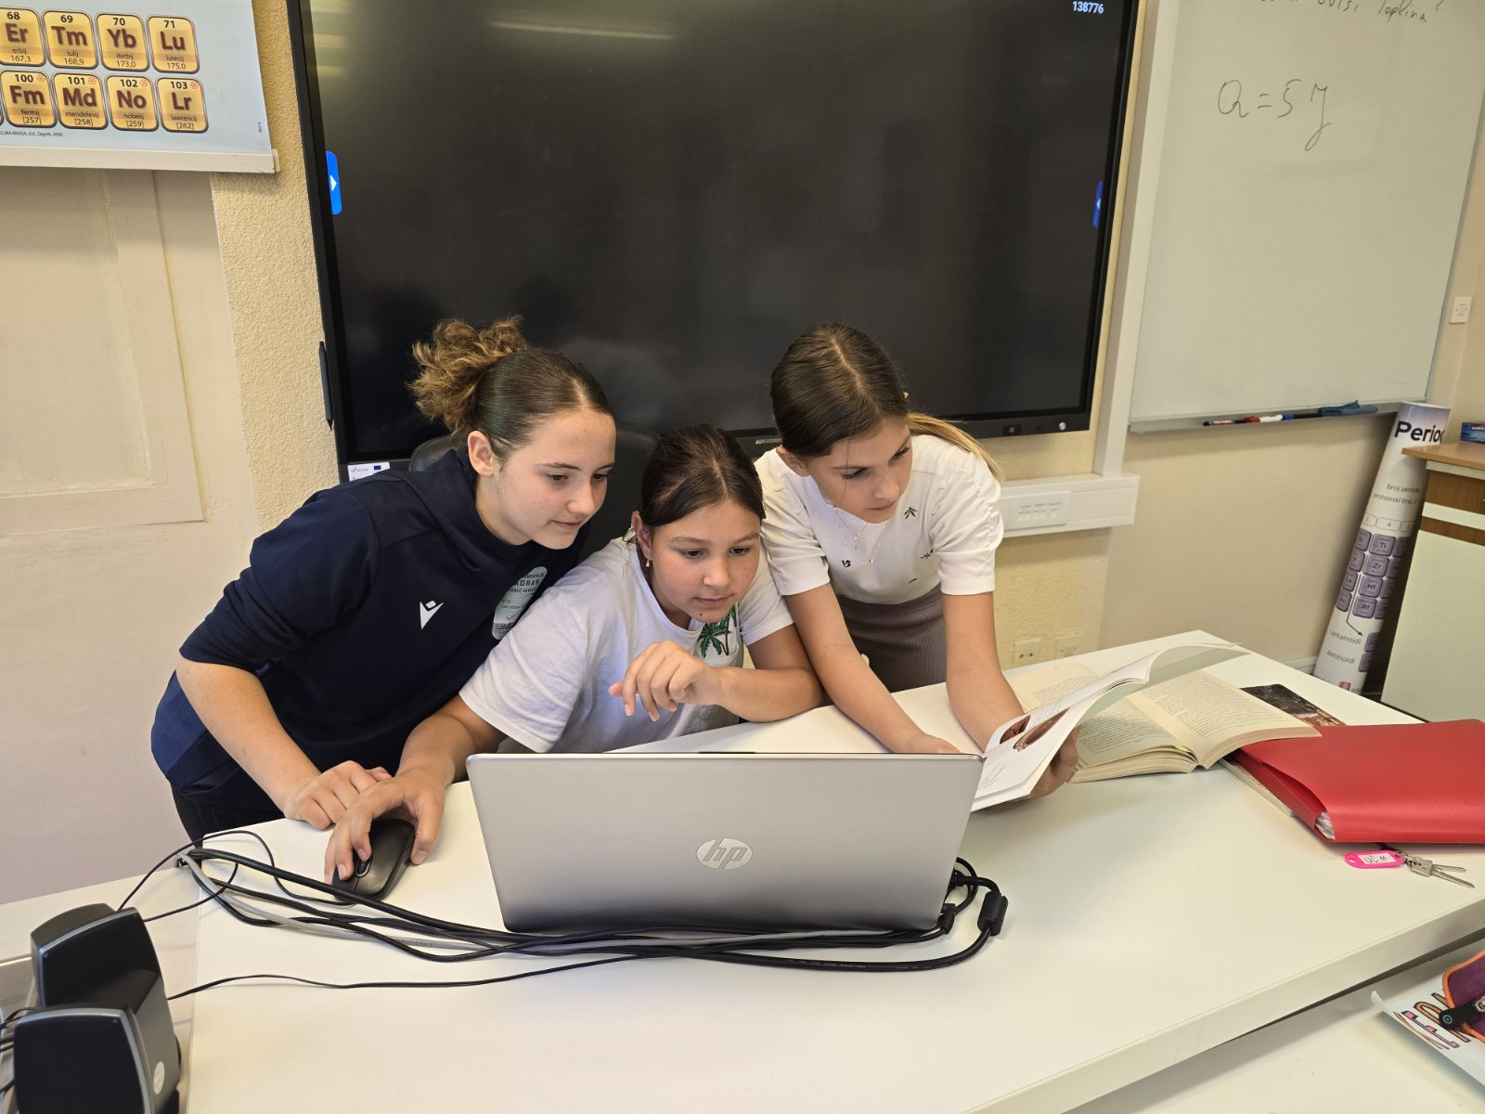
U prvoj fazi projekta učenici su uz pomoć literature i Interneta pretraživali i analizirali tradicionalne posude
Projekt ”Keramičke posude naših starih”
OSNOVNA ŠKOLA TAR-VABRIGA

Slide 3
U drugoj fazi projekta učenici su u mjestu intervjuirali, kroz usmena svjedočanstva starijih sumještana istraživali su o priboru za jelo i ostalim kućanskim keramičkim predmetima, koji su se koristili u našem kraju kroz prošlost.
“ Moj najdraži predmet od keramike bila je bukaleta i još vajk je. Se domislin kad san ija supu ž nje.”
Gvido B., rođen 1964.
“Moja je fameja bila siromaha i bilo nas je jako puno, pa smo jili iz velike škudele.”
Danica K., rođena 1954.
“Kad san bila vaših lit keramičke posude bile su puno kvalitetnije. Neke su bile jako ukrašene i bile su samo za goste i posebne prigode.”
Ema S., rođena 1938.
Projekt ”Keramičke posude naših starih”
OSNOVNA ŠKOLA TAR-VABRIGA

Slide 4
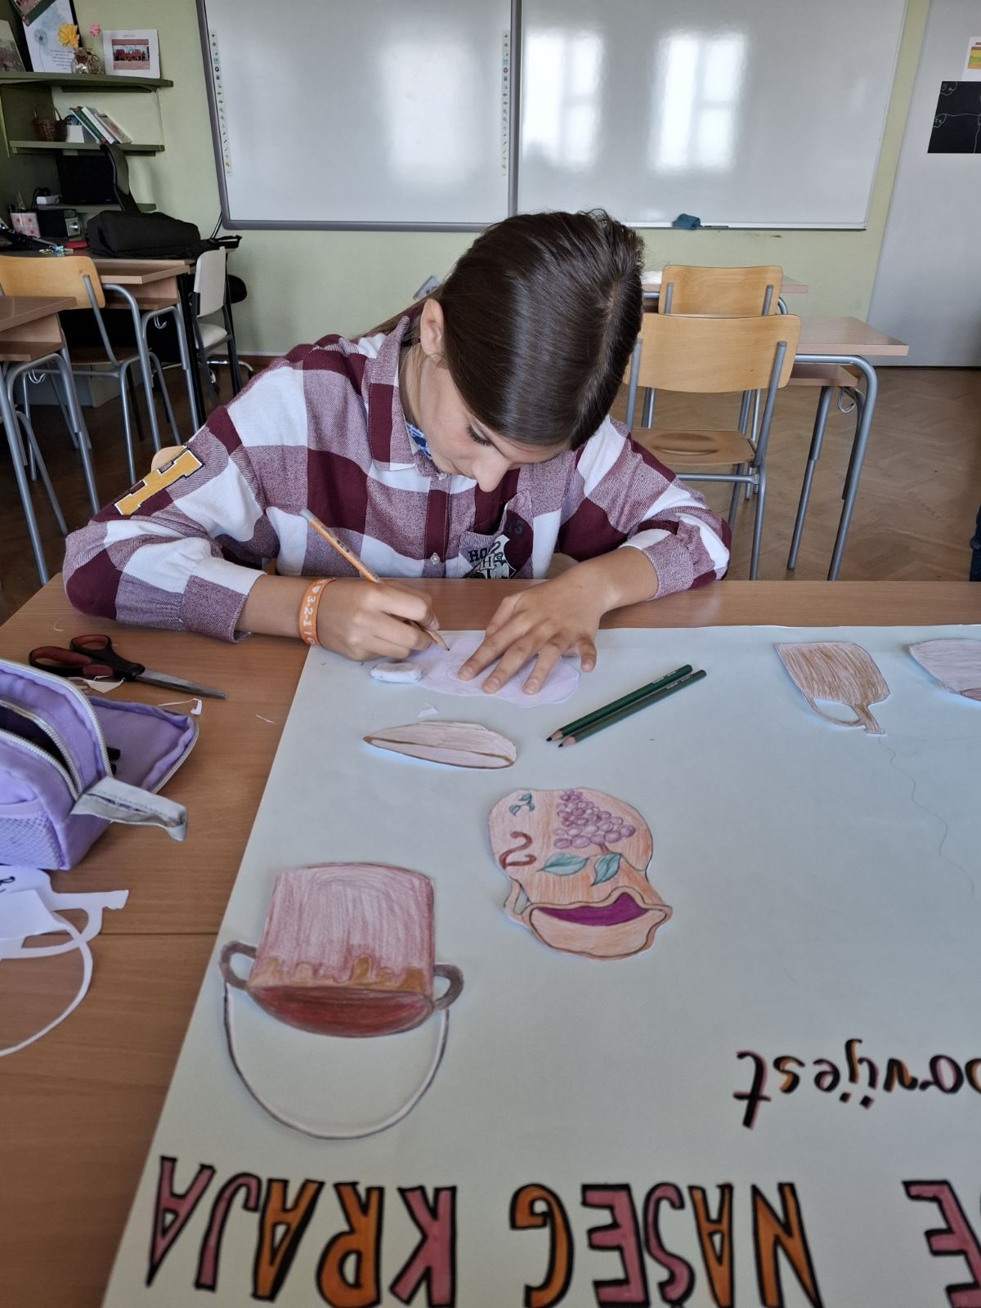
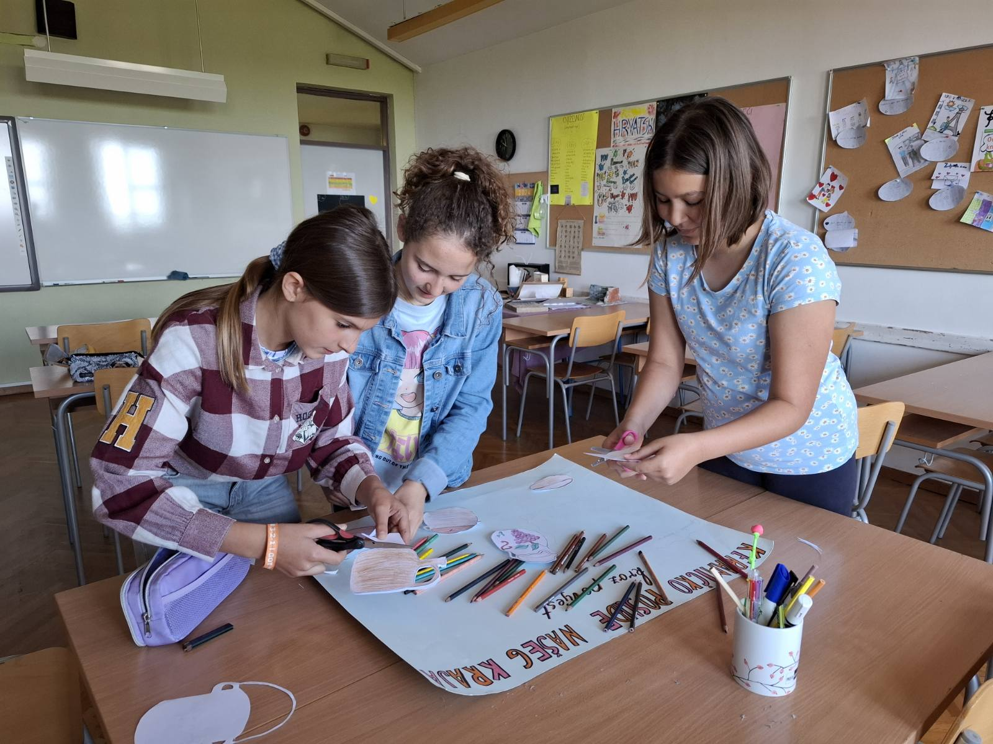
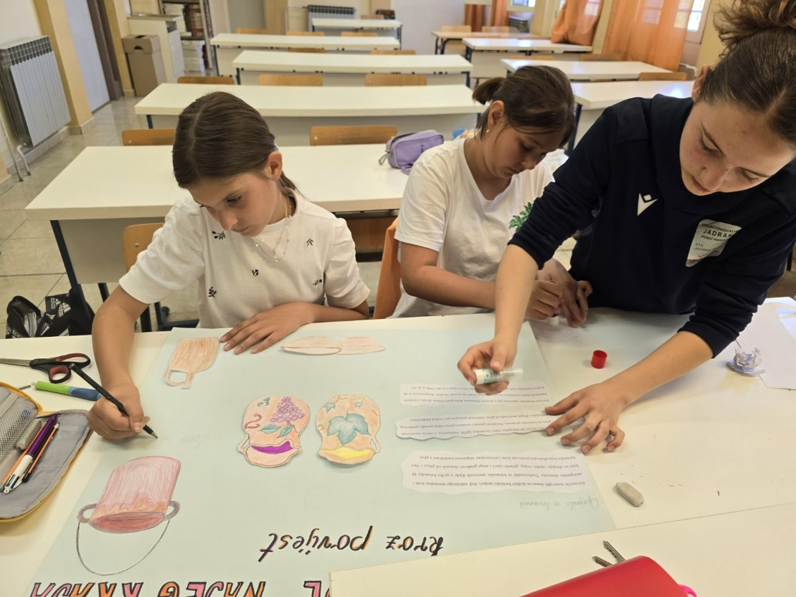
Zatim su izrađivali plakate u kojima su prikazali rezultate…
Projekt ”Keramičke posude naših starih”
OSNOVNA ŠKOLA TAR-VABRIGA

Slide 5
U trećoj fazi učenici su na lončarskom kolu izrađivati replike tradicionalnih keramičkih posuda kroz 6 etapa.
Projekt ”Keramičke posude naših starih”
OSNOVNA ŠKOLA TAR-VABRIGA

Slide 6
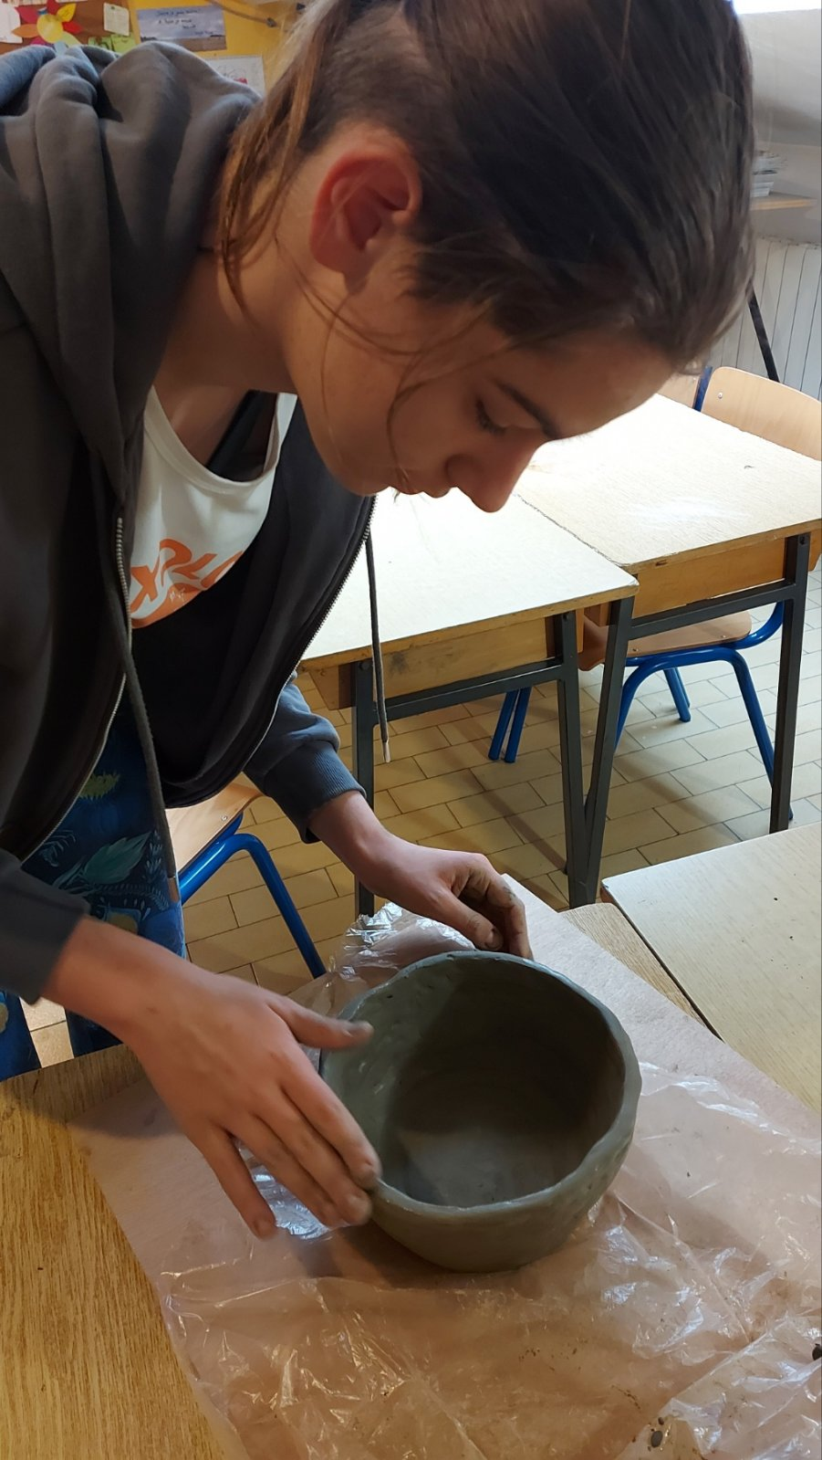
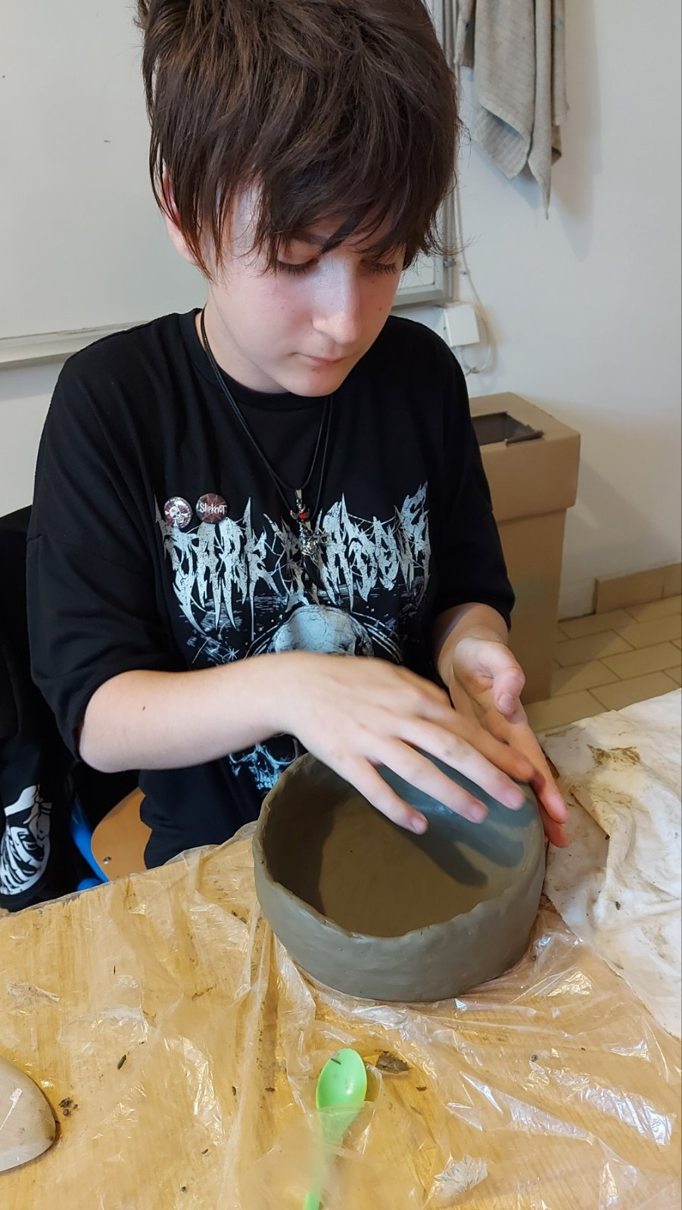
1. etapa: Učenici ručno izrađuju posude od Teraccotte tehnikom znanja ”crvić”
Projekt ”Keramičke posude naših starih”
OSNOVNA ŠKOLA TAR-VABRIGA

Slide 7
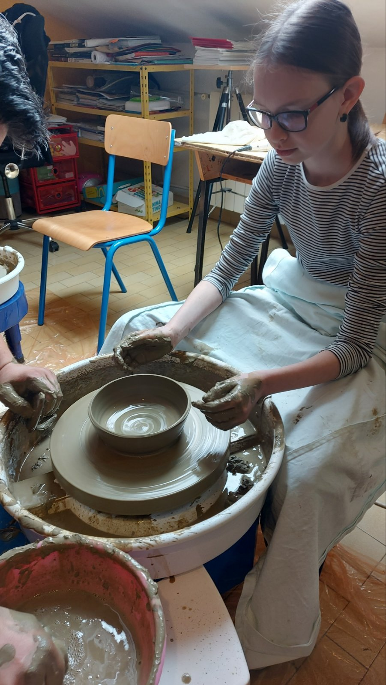
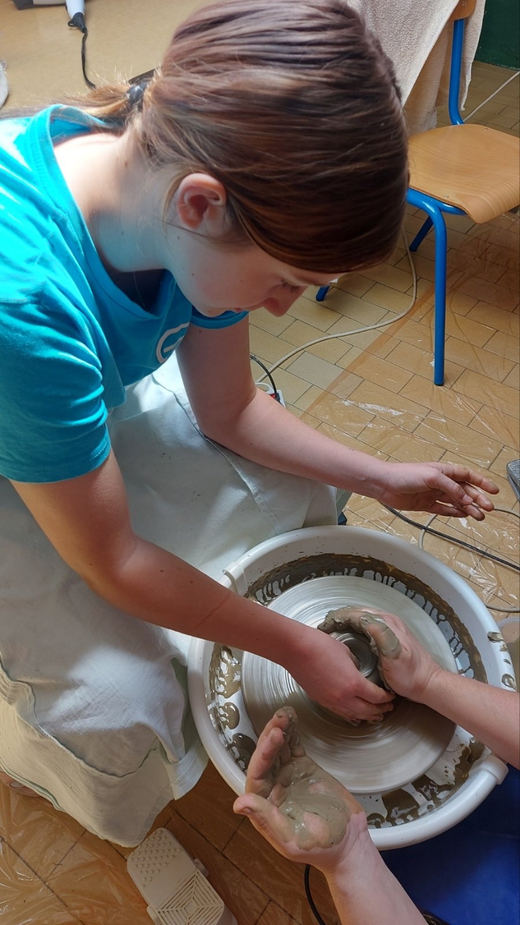
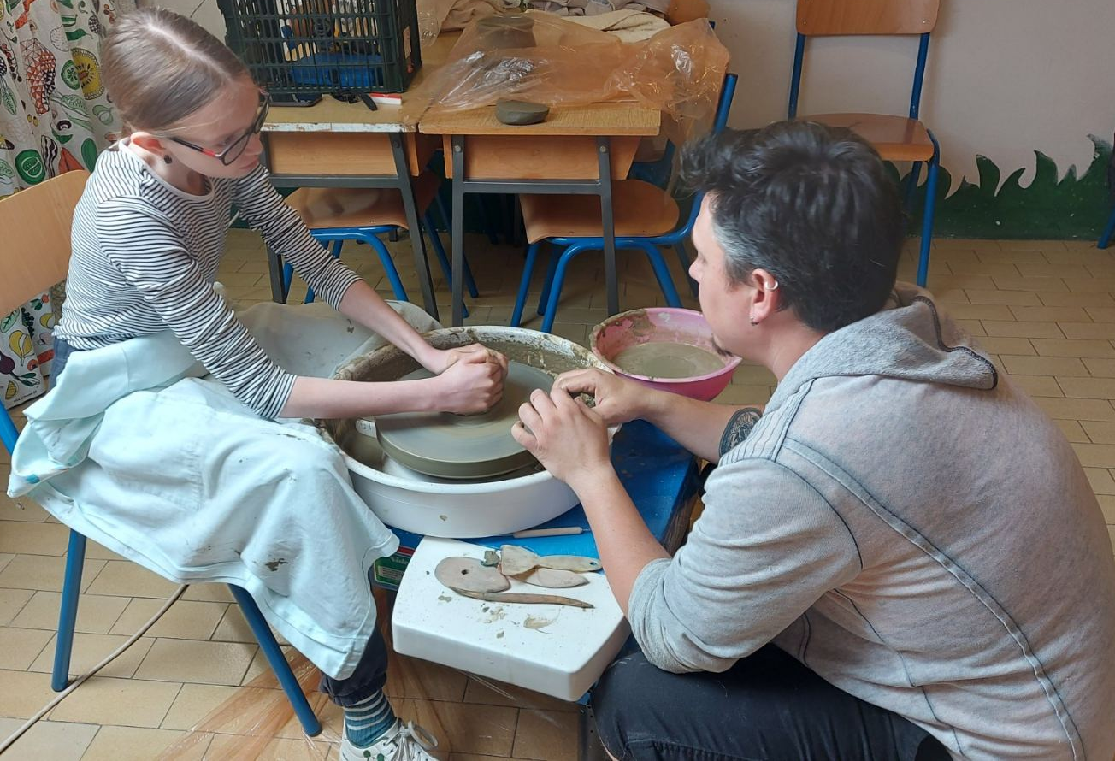
2. etapa: Učenici izrađuju posude na lončarskom kolu uz stručno vodstvo
Projekt ”Keramičke posude naših starih”
OSNOVNA ŠKOLA TAR-VABRIGA

Slide 8
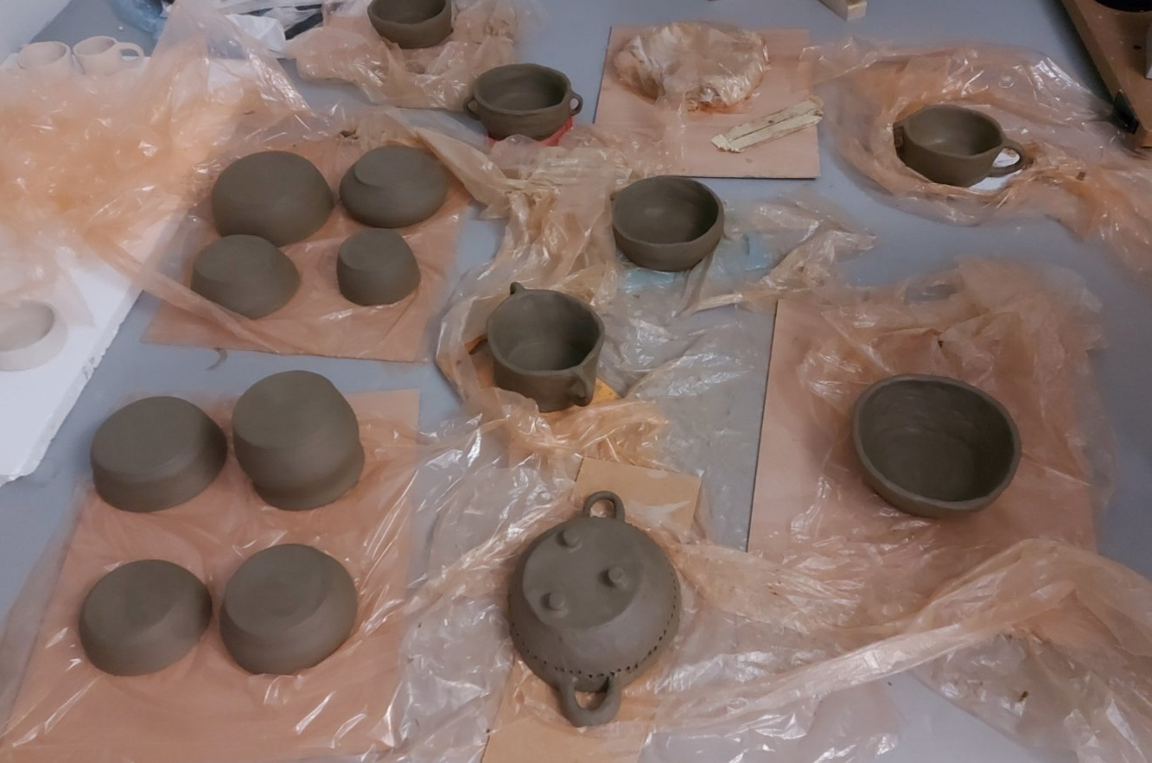
3. etapa: Posude se suše…
Projekt ”Keramičke posude naših starih”
OSNOVNA ŠKOLA TAR-VABRIGA

Slide 9
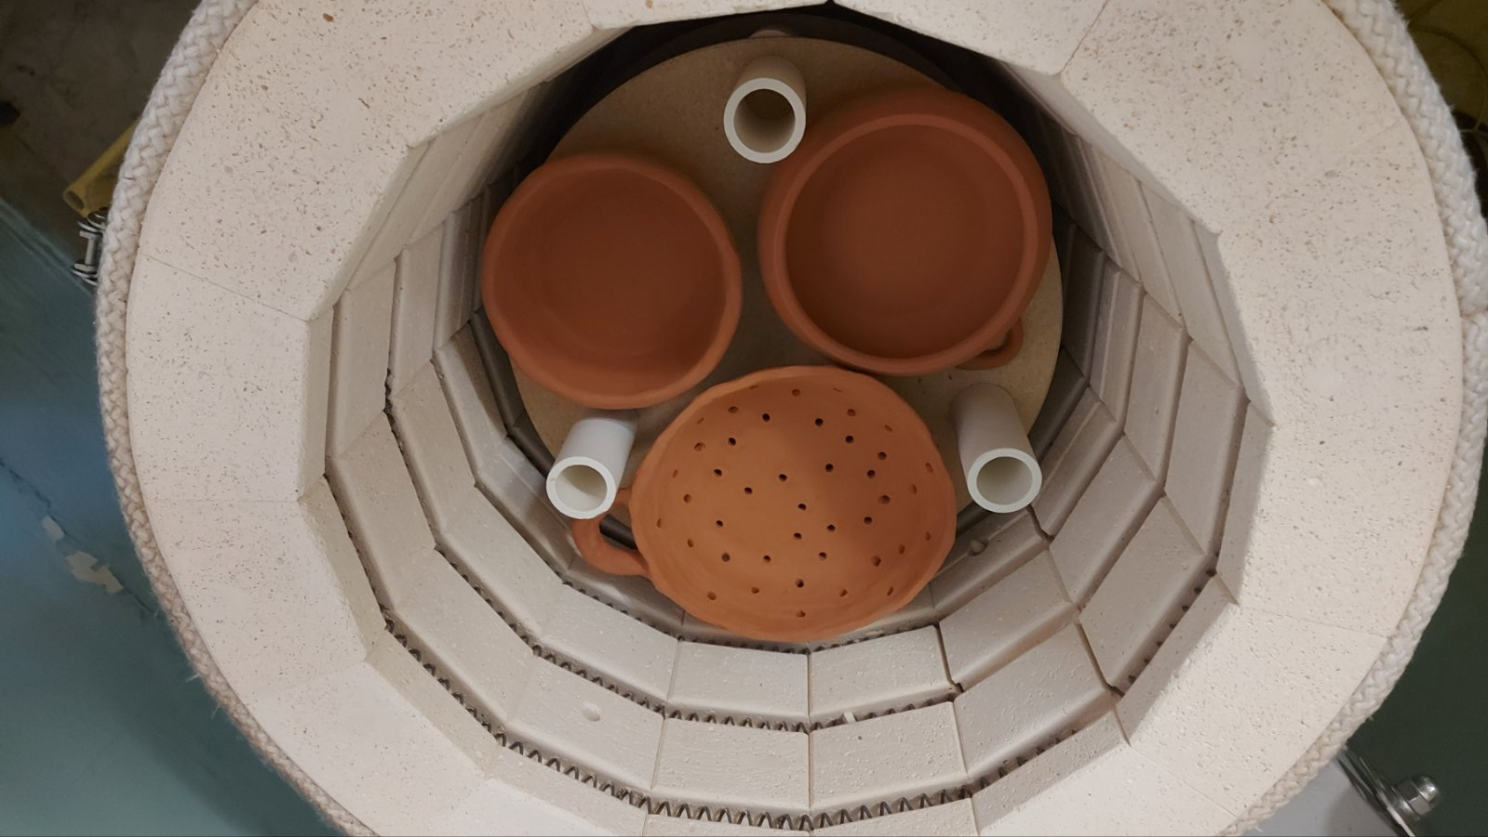
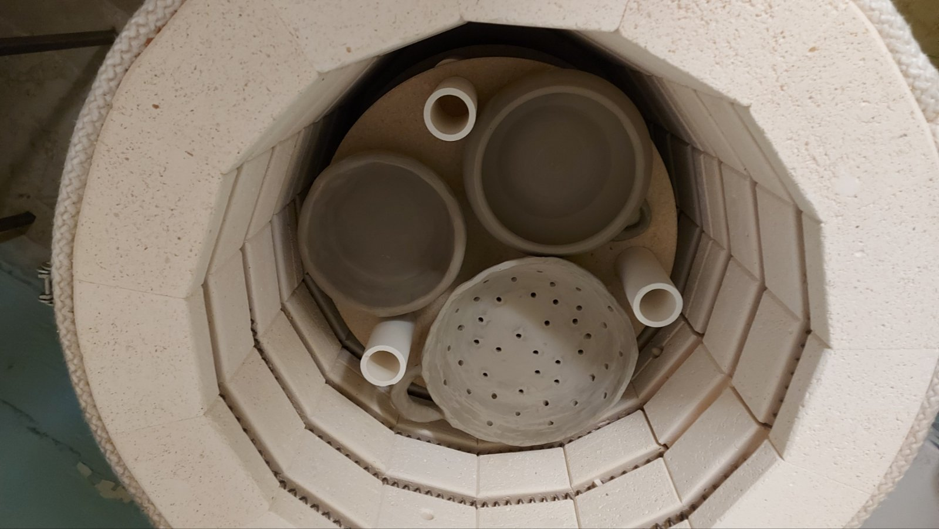
4. etapa: Poiskutno pečenje – prvo pečenje koje se realizira na 950 °C i traje oko 8 do 9 sati
Projekt ”Keramičke posude naših starih”
OSNOVNA ŠKOLA TAR-VABRIGA

Slide 10
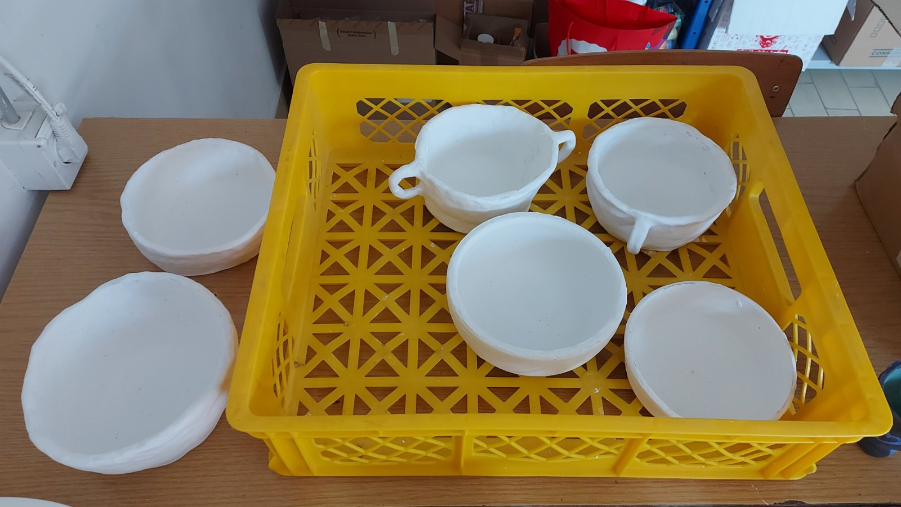
5. etapa: Glaziranje posuda smjesom razrijeđenog stakla u prahu i ponovno pečenje na 1100 °C
Projekt ”Keramičke posude naših starih”
OSNOVNA ŠKOLA TAR-VABRIGA

Slide 11
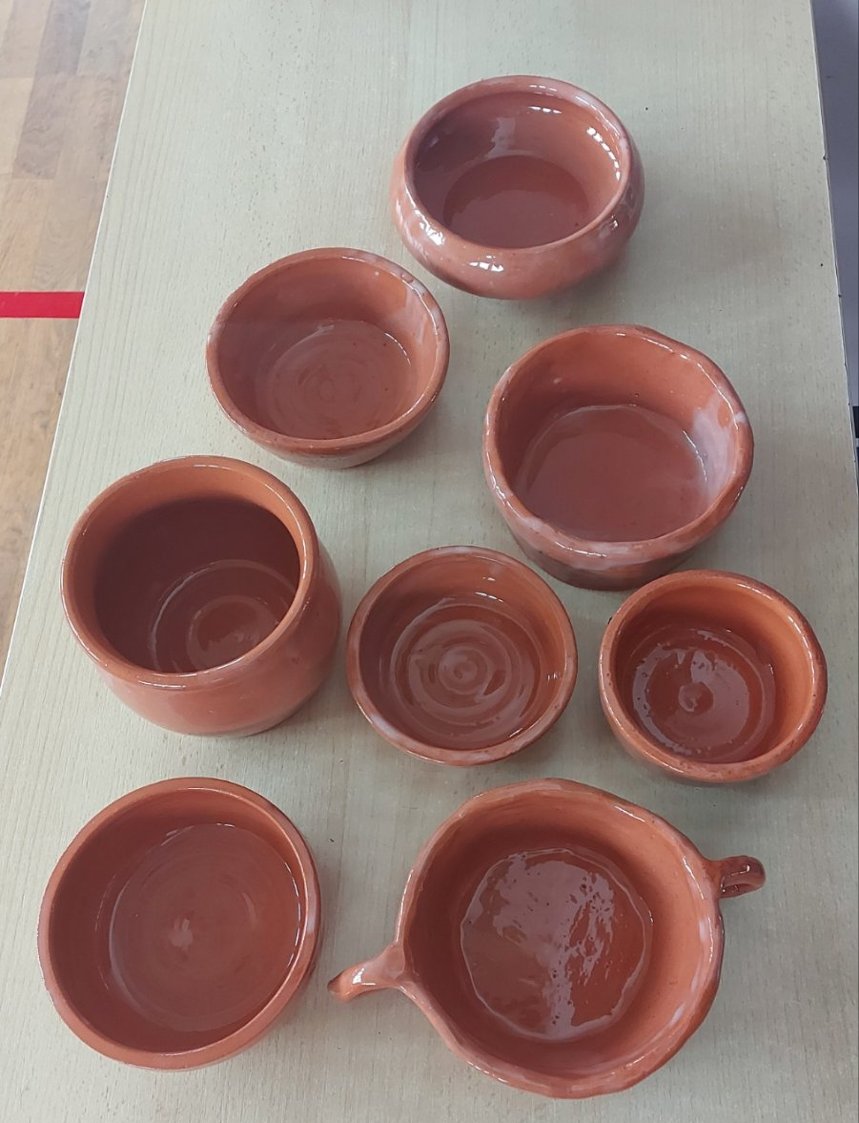
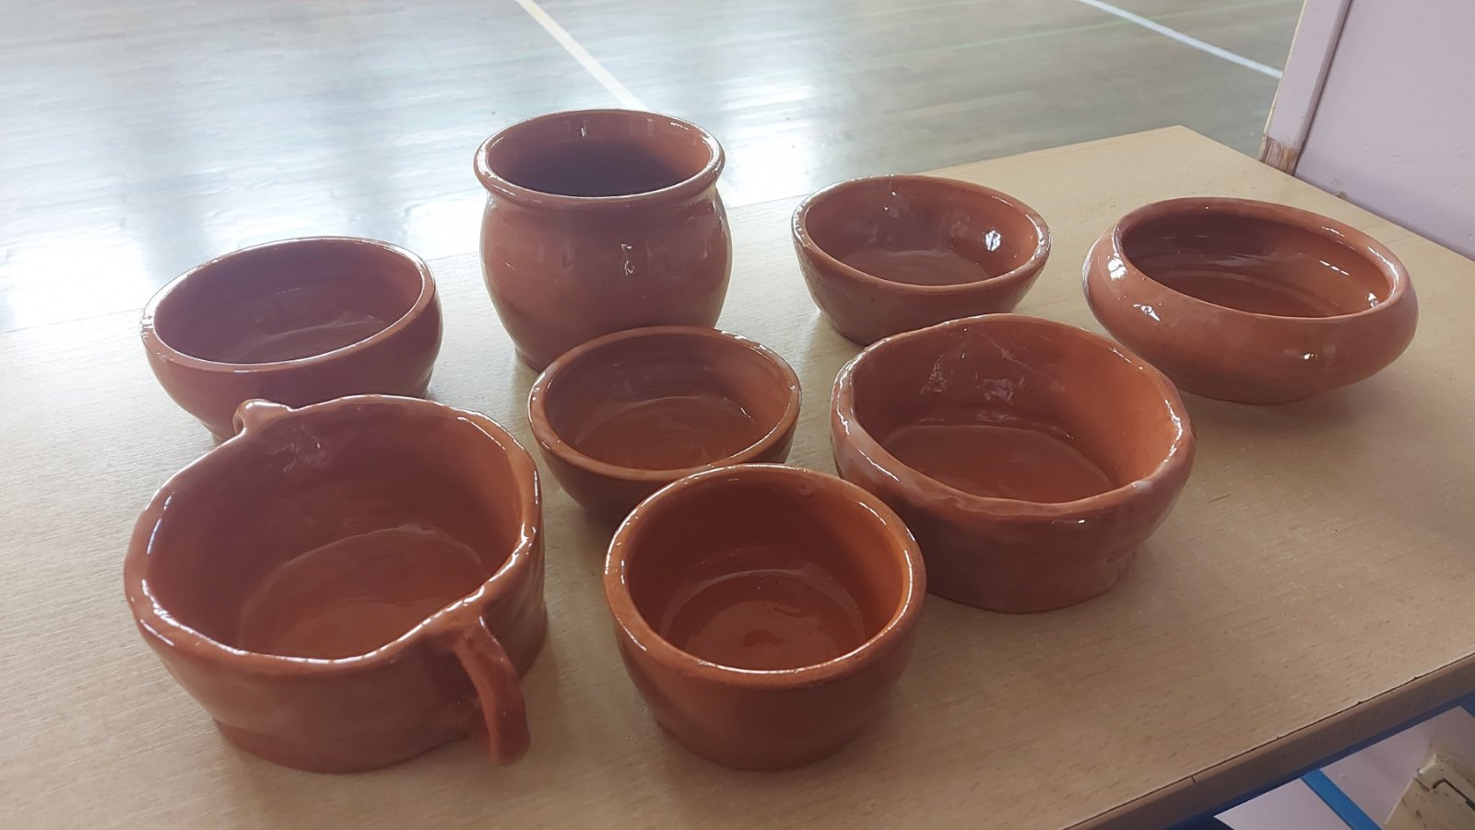
6. etapa: Naše keramičke posude su gotove!
Projekt ”Keramičke posude naših starih”
OSNOVNA ŠKOLA TAR-VABRIGA

